Slide 1
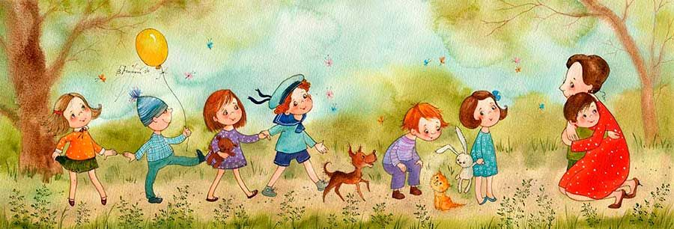
Есть ли любовь сильнее
и бескорыстней, чем любовь родителей к детям?

Slide 2
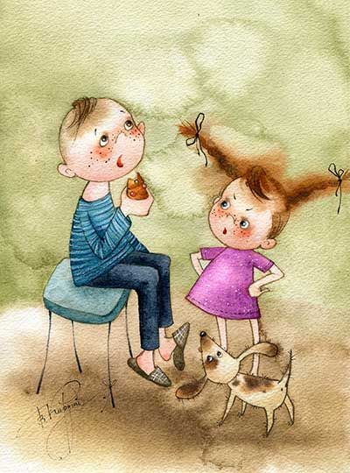
Но иногда, в суете будней, в трудах и заботах, в круговороте жизни - мы об этом забываем. Забываем, что мы их любим, забываем о любви.

Slide 3
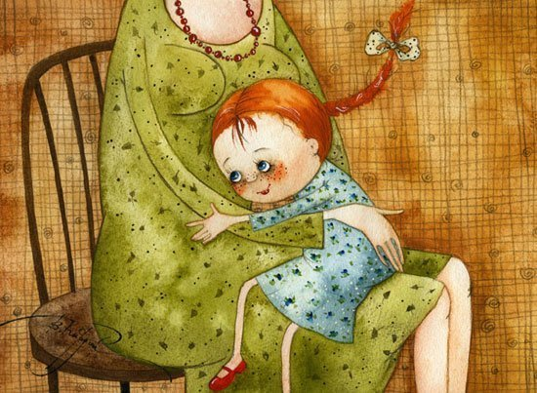
Бывают моменты, когда нам не хватает любви на детей. И в эти моменты важно вспомнить, что она, любовь – есть.

Slide 4
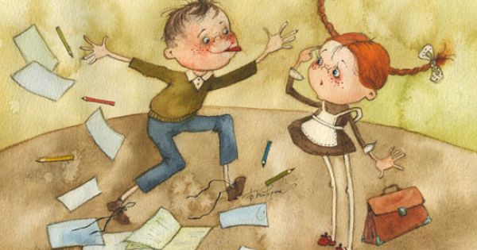
Задание:
«Письмо любимому ребенку».
Не воспитательное воздействие.
Не инструкция к полезным
действиям.
Просто – признание
в любви.
Просто – я люблю
тебя только за то,
что ты есть,
и ты мой ребенок.

Slide 5
ПОДСКАЗКИ…
Мой _________ , пишу тебе письмо…
…Для меня всё, что связано с Тобой…
…Знаешь, не всегда у нас всё гладко и хорошо, но …
… Давай больше никогда не …
… Мне приятно и весело видеть, как ты…
… Ты так быстро вырастешь и станешь взрослым, мой…
…Я готова для тебя на …
…Ты мой самый…
…Спасибо судьбе…

